Slide 1
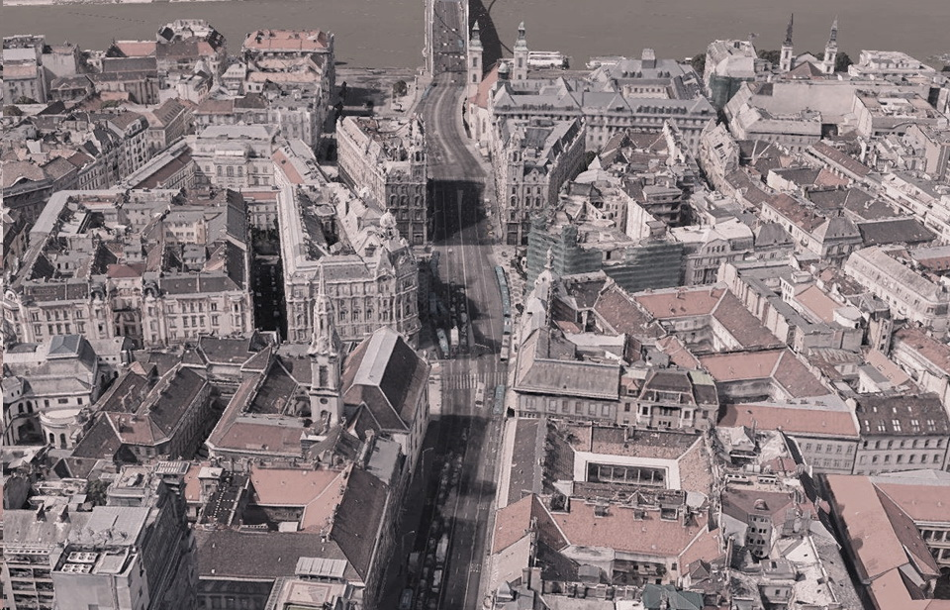
KÖZTERÜLETEK FEJLESZTÉSE A JÖVŐBEN BUDAPESTEN
MUT
2020.10.06.
Erő Zoltán főépítész, főosztályvezető
Városépítési Főosztály

Slide 2
FELADATMEGOSZTÁS
MAGYAR ÁLLAM
BUDAPEST
FŐVÁROS
FKT
KÖZÖS FELADATOK
ÁLLAMI FELADATOK
FŐVÁROSI FELADATOK

Slide 3
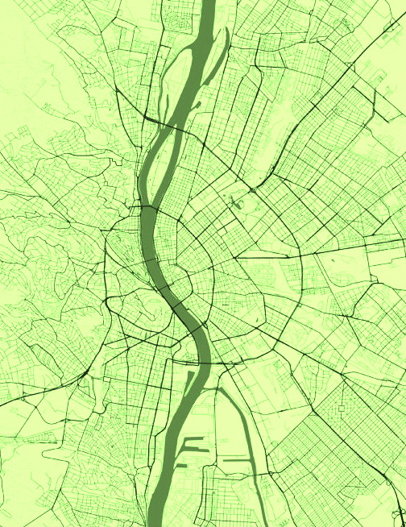
1. ÁLLAMI FEJLESZTÉSEK
Budapest területén

Slide 4
1. ÁLLAMI FEJLESZTÉSEK
Budapest területén
1.1. Déli Körvasút és megállói

Slide 5
1. ÁLLAMI FEJLESZTÉSEK
Budapest területén
1.1. Déli Körvasút és megállói
1.2. H6/H7 HÉV + MÁV bevezetése

Slide 6
1. ÁLLAMI FEJLESZTÉSEK
Budapest területén
1.1. Déli Körvasút és megállói
1.2. H6/H7 HÉV + MÁV bevezetése
1.3. H5 HÉV felújítás

Slide 7
1. ÁLLAMI FEJLESZTÉSEK
Budapest területén
1.1. Déli Körvasút és megállói
1.2. H6/H7 HÉV + MÁV bevezetése
1.3. H5 HÉV felújítás
1.4. M2 + H8 HÉV összekötése

Slide 8
1. ÁLLAMI FEJLESZTÉSEK
Budapest területén
1.1. Déli Körvasút és megállói
1.2. H6/H7 HÉV + MÁV bevezetése
1.3. H5 HÉV felújítás
1.4. M2 + H8 HÉV összekötése
1.5. Új Dunahíd – Galvani – Határ/Ecseri

Slide 9
1. ÁLLAMI FEJLESZTÉSEK
Budapest területén
1.1. Déli Körvasút és megállói
1.2. H6/H7 HÉV + MÁV bevezetése
1.3. H5 HÉV felújítás
1.4. M2 + H8 HÉV összekötése
1.5. Új Dunahíd – Galvani – Határ/Ecseri
1.6. M0 ÉNy-i szakasz

Slide 10
1. ÁLLAMI FEJLESZTÉSEK
Budapest területén
1.1. Déli Körvasút és megállói
1.2. H6/H7 HÉV + MÁV bevezetése
1.3. H5 HÉV felújítás
1.4. M2 + H8 HÉV összekötése
1.5. Új Dunahíd – Galvani – Határ/Ecseri
1.6. M0 ÉNy-i szakasz
1.7. Sportlétesítmények

Slide 11
1. ÁLLAMI FEJLESZTÉSEK
Budapest területén
1.1. Déli Körvasút és megállói
1.2. H6/H7 HÉV + MÁV bevezetése
1.3. H5 HÉV felújítás
1.4. M2 + H8 HÉV összekötése
1.5. Új Dunahíd – Galvani – Határ/Ecseri
1.6. M0 ÉNy-i szakasz
1.7. Sportlétesítmények
1.8. Centrumkórházak

Slide 12
1. ÁLLAMI FEJLESZTÉSEK
Budapest területén
1.1. Déli Körvasút és megállói
1.2. H6/H7 HÉV + MÁV bevezetése
1.3. H5 HÉV felújítás
1.4. M2 + H8 HÉV összekötése
1.5. Új Dunahíd – Galvani – Határ/Ecseri
1.6. M0 ÉNy-i szakasz
1.7. Sportlétesítmények
1.8. Centrumkórházak
1.9. Kulturális létesítmények

Slide 13
1. ÁLLAMI FEJLESZTÉSEK
Budapest területén
1.1. Déli Körvasút és megállói
1.2. H6/H7 HÉV + MÁV bevezetése
1.3. H5 HÉV felújítás
1.4. M2 + H8 HÉV összekötése
1.5. Új Dunahíd – Galvani – Határ/Ecseri
1.6. M0 ÉNy-i szakasz
1.7. Sportlétesítmények
1.8. Centrumkórházak
1.9. Kulturális létesítmények
1.10. Déli Városkapu - Diákváros

Slide 14
1. ÁLLAMI FEJLESZTÉSEK
Budapest területén
1.1. Déli Körvasút és megállói
1.2. H6/H7 HÉV + MÁV bevezetése
1.3. H5 HÉV felújítás
1.4. M2 + H8 HÉV összekötése
1.5. Új Dunahíd – Galvani – Határ/Ecseri
1.6. M0 ÉNy-i szakasz
1.7. Sportlétesítmények
1.8. Centrumkórházak
1.9. Kulturális létesítmények
1.10. Déli Városkapu – Diákváros
1.11. Rozsdaövezet – Rákosr., Józsefváros

Slide 15
2. FŐVÁROSI FEJLESZTÉSEK
részben állami segítséggel
2.1. M3 és aluljárói – II. és III. ütem

Slide 16
2. FŐVÁROSI FEJLESZTÉSEK
részben állami segítséggel
2.1. M3 és aluljárói – II. és III. ütem
2.2. Hídfelújítások – Lánchíd, Petőfi-híd

Slide 17
2. FŐVÁROSI FEJLESZTÉSEK
részben állami segítséggel
2.1. M3 és aluljárói – II. és III. ütem
2.2. Hídfelújítások – Lánchíd, Petőfi-híd
2.3. Nagy parkok – Gellérthegy, Népliget

Slide 18
2. FŐVÁROSI FEJLESZTÉSEK
részben állami segítséggel
2.1. M3 és aluljárói – II. és III. ütem
2.2. Hídfelújítások – Lánchíd, Petőfi-híd
2.3. Nagy parkok – Gellérthegy, Népliget
2.4. Villamos, közút – V19, V3

Slide 19
2. FŐVÁROSI FEJLESZTÉSEK
részben állami segítséggel
2.1. M3 és aluljárói – II. és III. ütem
2.2. Hídfelújítások – Lánchíd, Petőfi-híd
2.3. Nagy parkok – Gellérthegy, Népliget
2.4. Villamos, közút – V19, V3
2.5. Forgalomcsillapítás, kerékpár – Nagykörút, Rákóczi út

Slide 20
2. FŐVÁROSI FEJLESZTÉSEK
részben állami segítséggel
2.1. M3 és aluljárói – II. és III. ütem
2.2. Hídfelújítások – Lánchíd, Petőfi-híd
2.3. Nagy parkok – Gellérthegy, Népliget
2.4. Villamos, közút – V19, V3
2.5. Forgalomcsillapítás, kerékpár – Nagykörút, Rákóczi út
2.6. Fehérdűlő

Slide 21
2. FŐVÁROSI FEJLESZTÉSEK
részben állami segítséggel
2.1. M3 és aluljárói – II. és III. ütem
2.2. Hídfelújítások – Lánchíd, Petőfi-híd
2.3. Nagy parkok – Gellérthegy, Népliget
2.4. Villamos, közút – V19, V3
2.5. Forgalomcsillapítás, kerékpár – Nagykörút, Rákóczi út
2.6. Fehérdűlő
2.7. Mocsáros dűlő

Slide 22
1. + 2. ÁLLAMI és FŐVÁROSI
FEJLESZTÉSEK

Slide 23
KÖSZÖNÖM A FIGYELMET!

